Slide 1
Планирование мероприятий и разработка концептуальных документов в рамках проекта «500+»
Муниципальное бюджетное
общеобразовательное учреждение
«Подпорожская средняя
общеобразовательная школа №8»
Директор: Бряккиева Анна Сергеевна
Куратор: Тунденкова Мария Владимировна
Муниципальный координатор:
Султанова Нина Семеновна
Региональные координаторы:
Загривная Тамара Александровна
Мартынова Алла Владимировна
18.04.2022

Slide 2
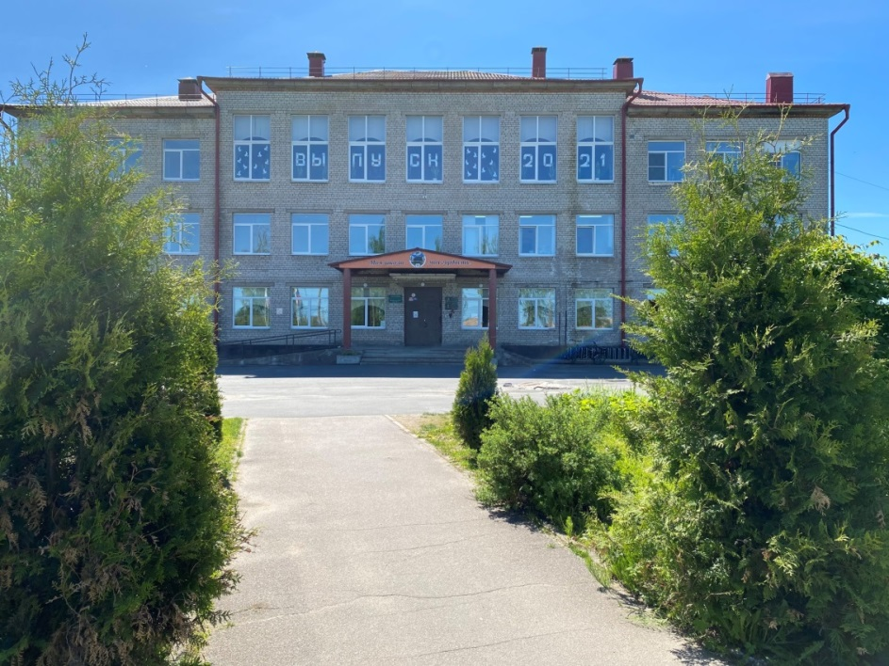
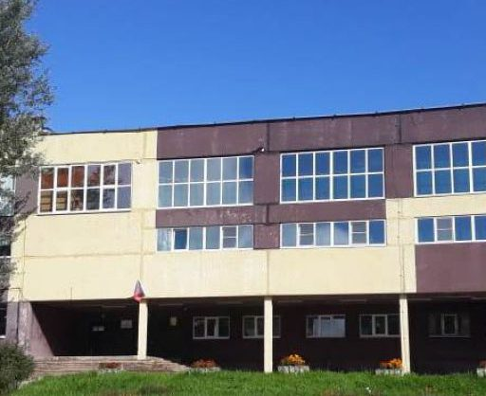
Участники проекта
Школа-участница проекта «500+»
МБОУ «Подпорожская средняя
общеобразовательная школа №8»
Подпорожский МР
Муниципальный координатор:
Султанова Нина Семеновна
Региональные координаторы:
Загривная Тамара Александровна
Мартынова Алла Владимировна
Школа-куратор проекта «500+» МБОУ «Средняя общеобразовательная школа-интернат поселка Ефимовский» Бокситогорский МР
Директор: Бряккиева Анна Сергеевна
Директор: Тунденкова Мария Владимировна

Slide 3
Характеристика школы на начало проекта
Сведения об образовательной организации (контингент учащихся, количественный и качественный состав педагогического коллектива) | Численность обучающихся - 526 чел Из них НОО – 210 чел ООО – 280 чел СОО – 36 чел Педагогический коллектив – 36 чел Из них с высшим образованием – 34 чел со средним образованием – 2 чел Из них с высшей квал. кат. – 19 чел с первой квал. кат. – 10 чел молодые специалисты – 0 чел социальный педагог, педагог-психолог
Контекстные факторы | Внешние совместители – 4 педагога Внутренние совместители – 15 педагогов Средний возраст педагогов – 44,8 года Обучающиеся из семей, находящихся в сложной семейной ситуации – 19 % Доля обучающихся с ОВЗ – 30 чел (5,7 %) Удаленность района

Slide 4
Характеристика школы на начало проекта
Показатели | 2018/2019 | 2019/2020 | 2020/2021
Количество классов-комплектов, в том числе: 1-4 классы 5-9 классы 10-11 классы | 22 8 11 3 | 22 8 11 3 | 21 8 11 2
Всего учеников, чел | 553 | 549 | 549
Успеваемость 1-4 классы 5-9 классы 10-11 классы | 91,2% 99% 91% 83,7% | 92% 99% 91% 86% | 94,8% 99% 93% 92,2%
Качество 1-4 классы 5-9 классы 10-11 классы | 37,5% 58% 26,5% 28% | 42,3% 64% 30,3% 32,7% | 40% 60,3% 30,4% 35,3%
Количество учеников, оставленных на повторное обучение | 2 | 2 | 1
Не получили аттестат | 1 | 2 | 2
Окончили основную школу с аттестатом особого образца | 1 | 1 | 2
Окончили среднюю школу с медалью «За особые успехи в учении» | 0 | 1 | 1

Slide 5
Самодиагностика

Slide 6
Выбор направлений рискового профиля
Недостаточная предметная
и методическая компетентность педагогических кадров
Пониженный уровень качества
школьной образовательной и воспитательной среды
Несформированность внутришкольной системы повышения квалификации

Slide 7
Планируемая работа и показатели
Вовлечь педагогов в работу по распространению собственного опыта и участия в конкурсах
Провести внутренний мониторинг профессиональных дефицитов педагогов
Организовать КПК для учителей на основе выявленных профессиональных затруднений
Сформировать пары «наставник - наставляемый»
Актуализировать знания и навыки педагогов
Недостаточная предметная
и методическая компетентность педагогических кадров
Доля педагогических работников с выявленными профессиональными дефицитами и запросами;
Доля педагогических работников, для которых на основании профессиональных затруднений разработан и реализуется ИППР;
Наличие пар «наставник-наставляемый» по выявленным профессиональным затруднениям;
Доля учителей, участвующих в распространении собственного опыта и конкурсах;
Доля педагогов, вовлеченных в различные формы повышения уровня профессиональной компетентности;
Доля учителей, применяющих в своей деятельности современные педагогические технологии (их элементы);
Доля учителей, применяющих в своей деятельности современные интернет - ресурсы

Slide 8
Планируемая работа и показатели
Провести комплексную экспертизу психологической безопасности образовательной среды
Разработать план по профилактике деструктивного поведения обучающихся
Организовать профориентационную работу
Пониженный уровень качества
школьной образовательной и воспитательной среды
1. Доля обучающихся, показывающих высокий уровень тревожности.
2. Доля обучающихся, подвергающихся буллингу.
3. Микроклимат в педагогическом коллективе.
4. Уровень мотивации обучающихся.
5. Системность профориентационной деятельности.

Slide 9
Планируемая работа и показатели
Создать систему организации индивидуальных образовательных маршрутов педагогов
Создать условия для непрерывного профессионального развития педагогических работников
Развить систему поддержки молодых специалистов, наставничества
Вовлечь педагогов в работу по распространению собственного опыта и участия в конкурсах
Усовершенствовать систему методической работы
Несформированность внутришкольной системы повышения квалификации
1. Доля учителей, включенных в процесс профессионального сопровождения после прохождения курсов повышения квалификации.
2. Доля учителей, прошедших курсы повышения квалификации, соответствующих их профессиональным потребностям.
3. Доля учителей, вовлеченных в систему наставничества.

Slide 10
Ожидаемые результаты
Уменьшение доли педагогических работников с выявленными профессиональными затруднениями на 20%
У 100% педагогических работников на основании профессиональных затруднений разработан и реализуется ИППР
Сформированы пары «наставник-наставляемый» по выявленным профессиональным затруднениям
Увеличение доли педагогических работников, участвующих в распространении собственного опыта и конкурсах на 20%
Увеличение доли педагогических работников, вовлеченных в различные формы повышения уровня профессиональной компетентности до 100%
Недостаточная предметная
и методическая компетентность педагогических кадров
Количество открытых уроков, семинаров
Увеличение доли учителей, применяющих в своей деятельности современные интернет – ресурсы на 20%
100% педагогических работников с профессиональными затруднениями прошли повышение квалификации

Slide 11
Ожидаемые результаты
Пониженный уровень качества
школьной образовательной и воспитательной среды
Уменьшение доли обучающихся, показывающих высокий уровень тревожности на 10%
Уменьшение доли обучающихся, подвергающихся буллингу до 10%
Улучшение микроклимата в педагогическом коллективе
Повышение уровня мотивации обучающихся до 65%
Системность профориентационной деятельности

Slide 12
Ожидаемые результаты
Несформированность внутришкольной системы повышения квалификации
Увеличение доли учителей, включенных в процесс профессионального сопровождения после прохождения курсов повышения квалификации до 60%
Увеличение доли учителей, прошедших курсы повышения квалификации, соответствующих их профессиональным потребностям до 100%.
Увеличение доли учителей, вовлеченных в систему наставничества до 70%.

Slide 13
Промежуточные результаты
Направление рискового профиля | Промежуточный результат
Недостаточная предметная и методическая компетентность педагогических кадров. Несформированность внутришкольной системы повышения квалификации. | 02.03.2022 участие в конкурсе профессионального мастерства «Учитель года». 1 место 23.03.2022 районный методический день на базе школы на тему «Современные подходы к организации образовательного процесса». 13 открытых уроков 08.04.2022 участие в районном мастер-классе по формированию креативного мышления обучающихся 08.04.2022 участие в круглом столе на районном методическом дне «День молодого специалиста» 13.04.2022 участие в районном методическом дне на базе МБОУ «Подпорожская СОШ №4» Март-апрель взаимопосещение уроков (19)

Slide 14
Промежуточные результаты
Направление рискового профиля | Промежуточный результат
Пониженный уровень качества школьной образовательной и воспитательной среды | Март 2022 участие обучающихся в проекте профориентационной направленности «Билет в будущее» Освоение дополнительных краткосрочных образовательных программ для обучающихся с детским технопарком «Кванториум» (4 мастер-класса 205 чел, осенняя, зимняя, весенняя сессии по 45 чел) Тестирование в рамках программы профориентационной направленности по договору с ГАОУ ДО ЛО "ЦОПП "Профстандарт«. 56 чел Реализация рабочей программы внеурочной деятельности «Твоя профессиональная карьера»

Slide 15
Участие в проекте «500+»
Лично для куратора проекта: саморазвитие; личностный и профессиональный рост; опыт работы с новыми документами; опыт организации конструктивного взаимодействия с коллективом другой школы; изучение новых систем оценивания работы образовательных организаций | Лично для руководителя школы-участницы проекта: саморазвитие; личностный и профессиональный рост; опыт преодоления факторов риска и проблемных зон внутри коллектива, включение школьного коллектива в совместную деятельность по преодолению рисков; применение новых методов работы школы по реализации программы развития
Для школы, в которой работает куратор проекта появилась возможность провести сравнительный анализ наличия аналогичных рисков определить слабые места спланировать мероприятия по минимизации таких рисков | Для школы-участницы проекта появилась возможность вскрыть имеющиеся проблемы, осознать и принять их; провести большую работу по объединению и сплочению педагогического коллектива для преодоления выявленных рисков; поставить и выполнить задачи перехода ОО из ШНОР в школу с эффективным режимом работы

Slide 16
Муниципальное бюджетное
общеобразовательное учреждение
«Подпорожская средняя
общеобразовательная школа №8»
Спасибо за внимание

